Slide 1
Mindennapi táplálékunk
a kenyér
Készítette: Pakayné Péter Krisztina

Slide 3
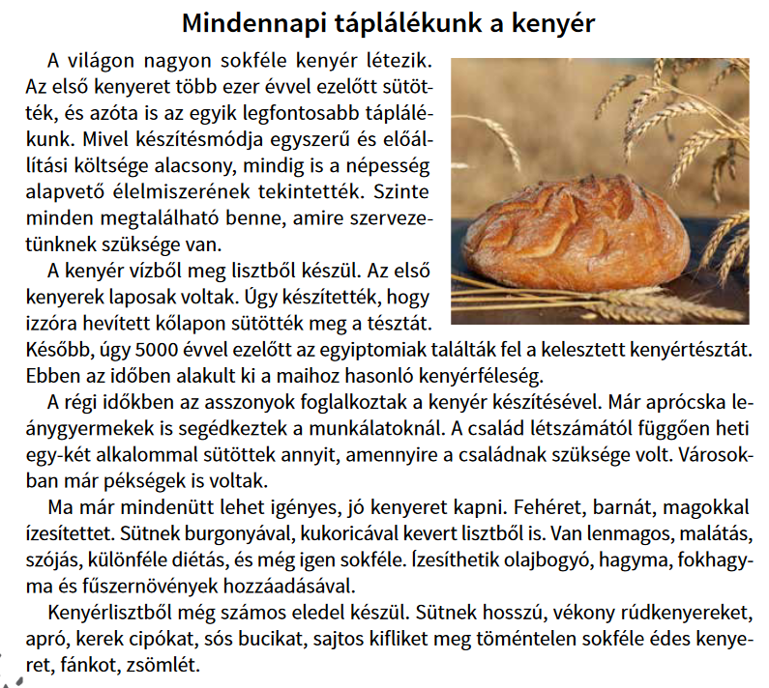

Slide 5
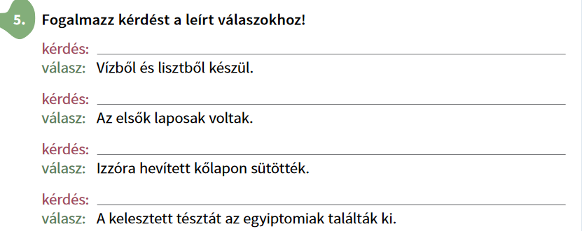
Miből készül?
Milyenek voltak az elsők?
Hol sütötték?
Kik találták ki a kelesztett tésztát?

Slide 9
A kifli születése
magyar népmonda

Slide 10
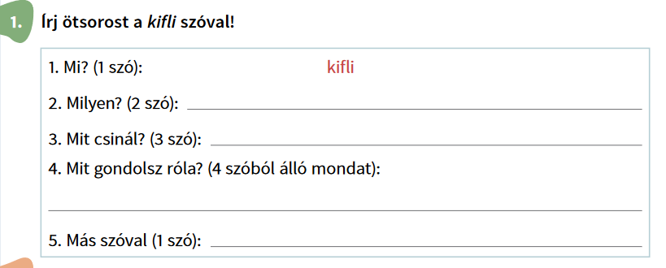

Slide 11
6

Slide 12
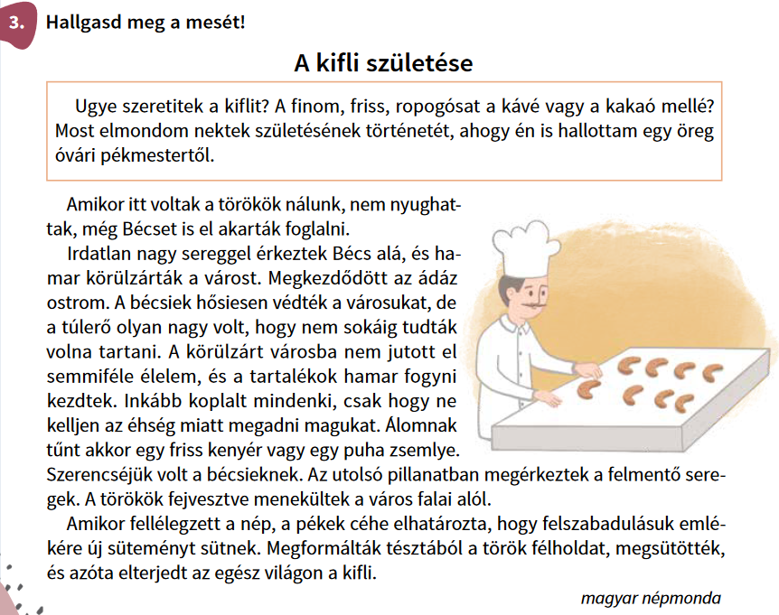

Slide 13
Népmonda: főnév
A nép körében keletkezett és történelmi személyekhez v. természeti tárgyakhoz kapcsolódó, szájhagyomány útján terjedő költött, többnyire csodás elemeket is tartalmazó elbeszélés, ill. ennek műfaja.

Slide 15
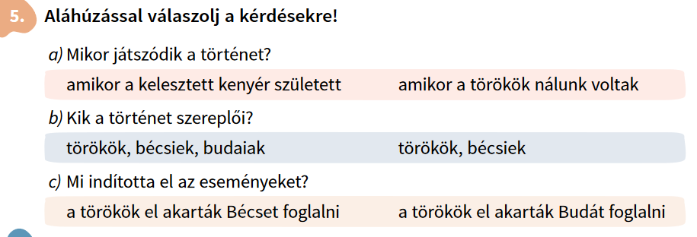

Slide 16
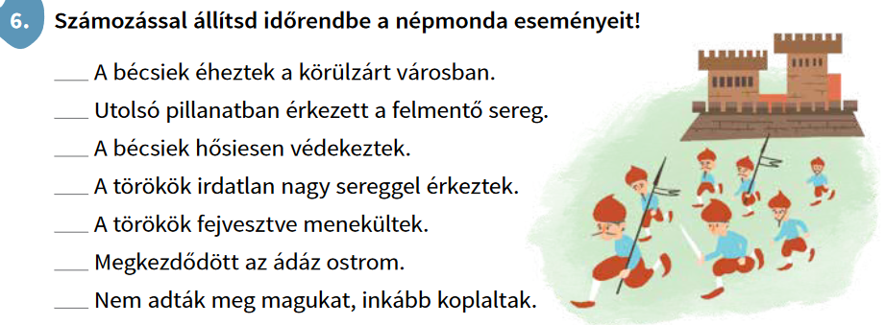
4.
6.
3.
1.
7.
2.
5.

